Slide 1
מלכים א פרק כב
אחאב מסתיר אמת
רעה רודפת אחרי אחאב

Slide 2
פרק כא, פס' אחרון: "נִכְנַע אַחְאָב מִלְּפָנָי"
ה'
אחאב

Slide 3
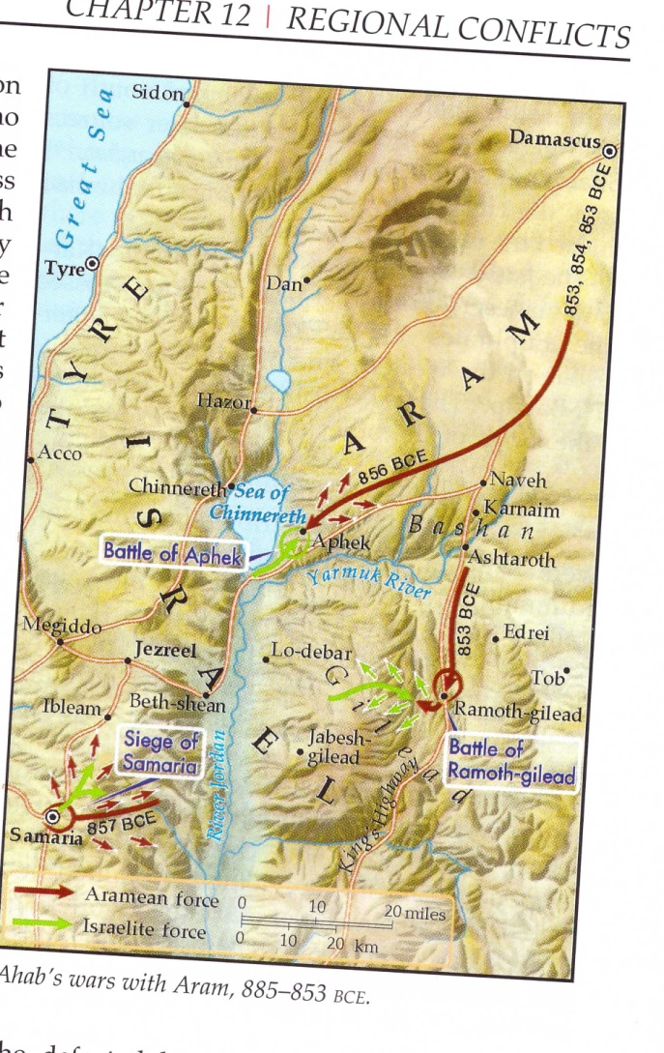
המלחמה ברמות גלעד
מתוך
Rainey and Notley, The Sacred Bridge, Carta Jerusalem 2006

Slide 4
נביאי השקר
עלה! ויתן ה' ביד מלך!!
מי מאמין לנביאי השקר?

Slide 5
י וּמֶלֶךְ יִשְׂרָאֵל וִיהוֹשָׁפָט מֶלֶךְ-יְהוּדָה יֹשְׁבִים אִישׁ עַל-כִּסְאוֹ מְלֻבָּשִׁים בְּגָדִים בְּגֹרֶן, פֶּתַח שַׁעַר שֹׁמְרוֹן וְכָל-הַנְּבִיאִים--מִתְנַבְּאִים לִפְנֵיהֶם.

Slide 6
פס' יא: וַיַּ֥עַשׂ ל֛וֹ צִדְקִיָּ֥ה בֶֽן־כְּנַעֲנָ֖ה קַרְנֵ֣י בַרְזֶ֑ל וַיֹּ֨אמֶר֙ כֹּֽה־אָמַ֣ר יְ-הוָ֔ה בְּאֵ֛לֶּה תְּנַגַּ֥ח אֶת־אֲרָ֖ם עַד־כַּלֹּתָֽם
קרני ברזל- קרנים (כמו של בהמה) עשויות מברזל
לְנַגֵּחַ= לפגוע עם הקרן
עַד־כַּלֹּתָֽם= עד הסוף שלהם

Slide 7
אחאב רוצה: אמת + טוב מה קורה כשאי-אפשר לקבל גם אמת, וגם טוב?
המלך משיב למיכיהו:
טז וַיֹּ֤אמֶר אֵלָיו֙ הַמֶּ֔לֶךְ עַד־כַּמֶּ֥ה פְעָמִ֖ים אֲנִ֣י מַשְׁבִּיעֶ֑ךָ אֲ֠שֶׁר לֹֽא־תְדַבֵּ֥ר אֵלַ֛י רַק־אֱמֶ֖ת בְּשֵׁ֥ם יְ-הוָֽה
כלומר, אני דורש ממך להשבע שתדבר אלי רק אמת בשם ה'
טו: וַיָּבוֹא֮ אֶל־הַמֶּלֶךְ֒
וַיֹּ֨אמֶר הַמֶּ֜לֶךְ אֵלָ֗יו מִיכָ֨יְהוּ֙ הֲנֵלֵ֞ךְ אֶל־רָמֹ֥ת גִּלְעָ֛ד לַמִּלְחָמָ֖ה אִם־נֶחְדָּ֑ל וַיֹּ֤אמֶר אֵלָיו֙ עֲלֵ֣ה וְהַצְלַ֔ח וְנָתַ֥ן יְהוָ֖ה בְּיַ֥ד הַמֶּֽלֶךְ׃
האם אחאב מאמין למיכיהו?
האם מיכיהו רצה שאחאב יאמין לו?

Slide 8
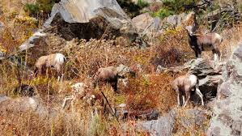
אחאב ביקש ממיכיהו (פס' טז):לדבר אלי רק אמת בשם ה'
עיין בפס' יח –
באיזו מילה אחת מתאר אחאב את דברי מיכיהו?
מיכיהו משיב (פס' יז):
רָאִ֤יתִי אֶת־כָּל־יִשְׂרָאֵל֙ נְפֹצִ֣ים אֶל־הֶֽהָרִ֔ים כַּצֹּ֕אן אֲשֶׁ֥ר אֵין־לָהֶ֖ם רֹעֶ֑ה
וַיֹּ֤אמֶר יְ-הוָה֙ לֹֽא־אֲדֹנִ֣ים לָאֵ֔לֶּה יָשׁ֥וּבוּ אִישׁ־לְבֵית֖וֹ בְּשָׁלֽוֹם
ציור:

Slide 9
אלו שתי מלים בפסוק כג הופיעו כבר בשקף הקודם: כג וְעַתָּ֗ה הִנֵּ֨ה נָתַ֤ן יְ-הוָה֙ ר֣וּחַ שֶׁ֔קֶר בְּפִ֖י כָּל־נְבִיאֶ֣יךָ אֵ֑לֶּה וַֽי-הוָ֔ה דִּבֶּ֥ר עָלֶ֖יךָ רָעָֽה
מילה ב: _______________________
מילה א: ____________________

Slide 10
פס' לא-לז
מה עשה אחאב כדי "לברוח" ממותו? באיזה פסוק מתוארים מעשיו?
מי הרג את אחאב? באיזה פסוק מתואר הריגת אחאב?
מי גרם לאותו איש להרוג את אחאב? הסבר את התשובה שלך?
מדוע אחאב לא הצליח לברוח ממותו?

